Slide 1
ELK 实战

Slide 2
自我介绍 - 霍金光
2006/09 – 2010/06 大连理工大学 软件学院（日语强化）
2009/07 – 2012/03 梦创信息（大连）有限公司
2012/04 – 2015/06 Works Applications（上海、东京）
2015/07 – 2017/04 创业公司（上海）
2017/05 – 今 LINE China 大连

Slide 3
软件的生命周期？

Slide 4
软件的生命周期
问题定义
可行性研究
需求分析
开发阶段 - 概要设计，详细设计，实现，测试
维护

Slide 5
软件的生命周期
问题定义
可行性研究
需求分析
开发阶段 - 概要设计，详细设计，实现，测试
维护
Notes:
我们本次课以维护为中心，说说维护阶段对维护人员来说重要的信息

Slide 6
日志
收集－能够采集多种来源的日志数据
传输－能够稳定的把日志数据传输到中央系统
存储－如何存储日志数据
分析－可以支持 UI 分析
警告－能够提供错误报告，监控机制
Notes:
当我们写完程序，交付给客户，客户在使用我们程序的时候，如果出现了问题，该如何追踪呢？

Slide 7
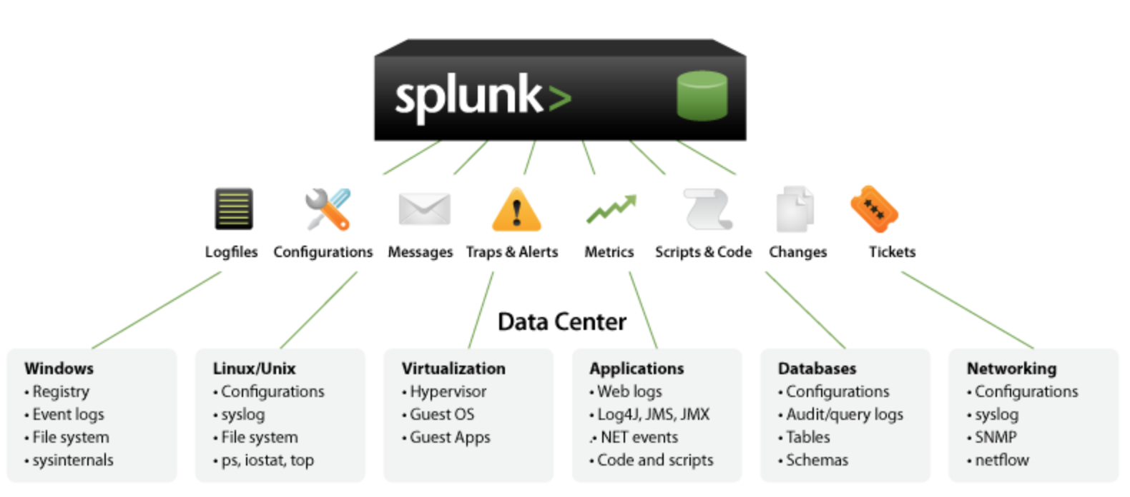
如何查看日志？
开发环境查看IDE控制台
发布到客户的服务器上呢？
Splunk（商业收费）
Scribe（Facebook）
现在公司使用的？
Notes:
问大家现在公司使用到的日志收集工具是什么？原理是什么？

Slide 8
如果让你去设计呢？
该如何收集日志？

Slide 9
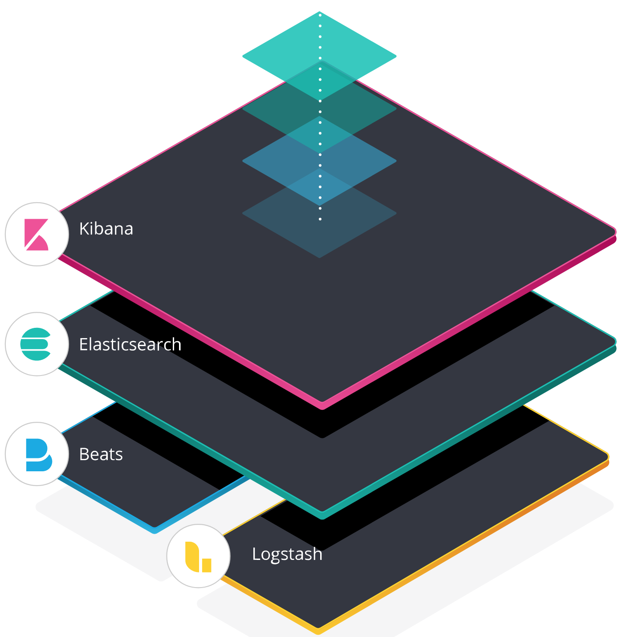
ELK 简介
所属公司 Elastic
官网 elastic.co
产品全部开源
部分插件如 X-Pack 需付费
按节点（Node）数收费

Slide 10
ELK 简介
Elasticsearch 开源分布式搜索引擎，提供搜集、分析、存储数据三大功能。它的特点有：分布式，配置简单，自动发现，索引自动分片，索引副本机制，restful风格接口，自动搜索负载等。
Logstash （Beats）主要是用来日志的搜集、分析、过滤日志的工具，支持大量的数据获取方式。一般工作方式为C/S架构，Client端安装在需要收集日志的主机上，server端负责将收到的各节点日志进行过滤、修改等操作在一并发往elasticsearch上去。
Kibana 是一个开源和免费的工具，Kibana可以为 Logstash 和 ElasticSearch 提供日志分析友好的 Web 界面，可以帮助汇总、分析和搜索重要数据日志。
Notes:
ELK 是很早之前的交法，logstash 比较重（170 多 MB)，不方便在客户端进行安装，Beats 比较小巧。
今天会代领大家一步一步，在本机安装 Elasticsearch 集群，安装 Kibana，并安装 Beats 收集本机 log 传输到服务器端。

Slide 11
ELK 简介 课程安排
重点介绍如何使用 ES 原理
使用 ES 写入、搜索数据
使用 kibana 查询数据
简单介绍如何使用 Filebeat 同步 log 到 ES
Notes:
ELK 是很早之前的交法，logstash 比较重（170 多 MB)，不方便在客户端进行安装，Beats 比较小巧。
今天会代领大家一步一步，在本机安装 Elasticsearch 集群，安装 Kibana，并安装 Beats 收集本机 log 传输到服务器端。

Slide 12
Elasticsearch
ES

Slide 13
Elasticsearch 特点
分布式（可扩展性 - 横向扩展 => 用过的分布式系统？）
配置简单
自动发现
索引自动分片，索引副本机制
自动容错、高可用、易扩展。
restful风格接口
自动搜索负载
不支持： 不支持频繁更新、关联查询、事务
Notes:
分布式系统特性 - 分布式系统由独立的服务器通过网络松散耦合组成的。提升分布式系统的整体性能是要通过横向扩展（增加更多的服务器），而不是纵向扩展（提升每个节点的服务器性能）。
不支持频繁更新 - 讲解数据更新时候的逻辑

Slide 14
Elasticsearch 最大特点？

Slide 15

Elasticsearch 最大特点
快！
Notes:
每秒写入
https://elasticsearch.cn/article/634

Slide 16
Elasticsearch 实例
携程运维使用 ES 实例1 （参见网站）
集群：94个。最小三个节点，最大：360+节点。 节点：700+。
每日增量：1600亿条。 峰值：300W/s。
总数据量：2.5万亿，PB数量级。
携程业务使用 ES 实例2
业务场景：3集群，每集群6个节点。 单个索引：最大1000W-2000W。
关注：ES基础框架，帮业务部分实现写入、查询、DSL调优。 查询：3000-4000/s。
Notes:
每秒写入 300W 的数据，问题不止在于写入速度快，查询速度也是相当的快。秒级返回。
冷热数据
如何用

Slide 17
Elasticsearch 实例
2013年初，GitHub抛弃了Solr，采取ElasticSearch 来做PB级的搜索。GitHub使用 ES 搜索20TB的数据，包括13亿文件和1300亿行代码。
维基百科：启动以 ES 为基础的核心搜索架构。
百度：百度目前广泛使用 ES 作为文本数据分析，采集百度所有服务器上的各类指标数据及用户自定义数据，通过对各种数据进行多维分析展示，辅助定位分析实例异常或业务层面异常。目前覆盖百度内部20多个业务线（包括casio、云分析、网盟、预测、文库、直达号、钱包、风控等），单集群最大100台机器，200个ES节点，每天导入30TB+数据。
淘宝等电商网站，新闻网站，OA办公系统等。

Slide 18
问题：如何提高
MySQL / Oracle 吞吐量？
携程使用 ES ：300W/S 写入， 3000 - 4000 次/S 查询（排序）
Notes:
如何提高数据库性能？
如何提高写入速度？提高集群单点性能，内存空间 SWAP 配置，使用读写分离模式，使用 MySQL Cluster 进行横向扩展，减少事务锁
提高查询速度？索引，排序，读写分离，减少表之间的 Join，在内存中进行表之间的 Join 操作。

Slide 19
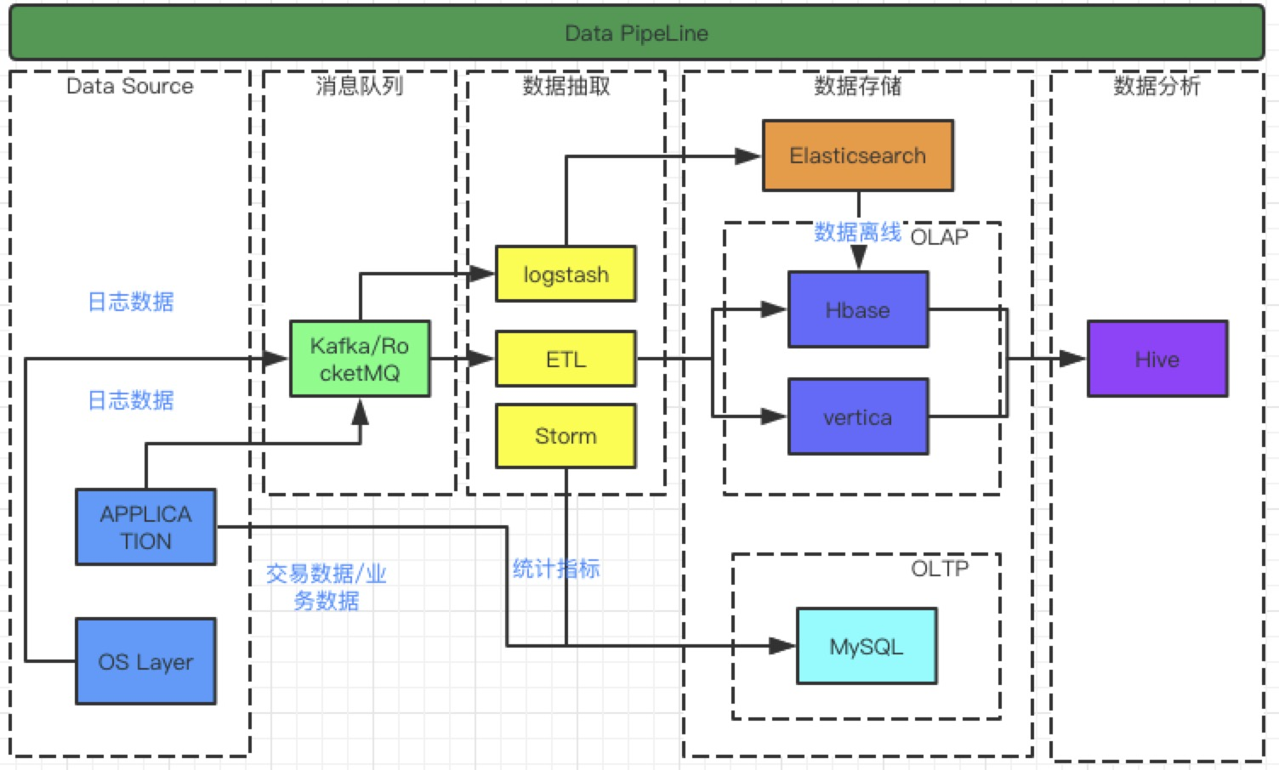
Elasticsearch 实例
Elastic 中文社区（来源）

Slide 20
Elasticsearch 节点角色划分
master：该节点不和应用创建连接，主要用于元数据(metadata)的处理，比如索引的新增、删除、分片分配等，master节点不占用io和cpu，内存使用量一般
client： 该节点和检索应用创建连接、接受检索请求，但其本身不负责存储数据，可当成负载均衡节点，client节点不占用io、cpu、内存
data： 该节点和索引应用创建连接、接受索引请求，该节点真正存储数据，es集群的性能取决于该节点个数（每个节点最优配置情况下），data节点会占用大量的cpu、io、内存
Notes:
白板上画 ES 架构图

Slide 21
Elasticsearch 基本概念
节点（Node）和集群（Cluster）
集群是一个或多个节点（服务器）的集合， 这些节点共同保存整个数据，并在所有节点上提供联合索引和搜索功能。一个集群由一个唯一集群ID确定，并指定一个集群名（默认为“elasticsearch”）。该集群名非常重要，因为节点可以通过这个集群名加入集群，一个节点只能是集群的一部分

Slide 22
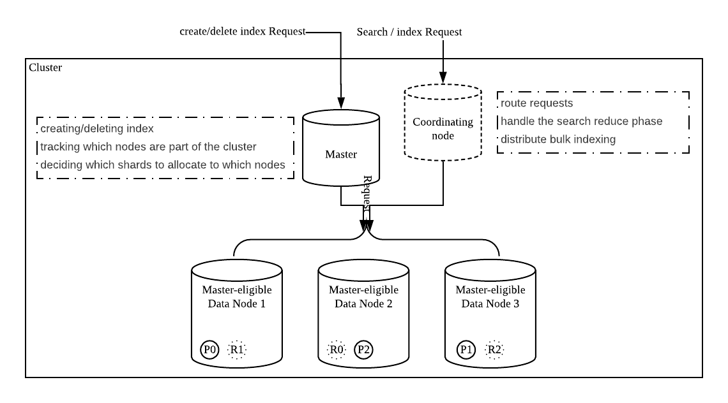
Elasticsearch 节点角色划分
Notes:
ES 节点架构图

Slide 23
本机安装 ES 单点
Notes:
单点启动，先看运行效果，

Slide 24
本机启动 Kibana
配置文件 kibana.yml
访问地址 localhost:5601

Slide 25
本机安装 ES 集群
模拟三节点

Slide 26
本机安装 ES 集群
配置文件 elasticsearch.yml
因为三个节点，需要拷贝三份配置文件，并修改各个文件当中的 node.name/data/logs/port 等信息
cluster.name: dlsp
node.name: node1
path.data: D://data/node1
path.logs: D://logs/node1

Slide 27
本机安装 ES 集群
配置文件 elasticsearch.yml
network.host: 127.0.0.1
http.port: 9201
transport.tcp.port: 9202
discovery.zen.ping.unicast.hosts: ["localhost:9202", "localhost:9302", “localhost:9402"]
discovery.zen.minimum_master_nodes: 2

Slide 28
本机安装 ES 集群
Linux 上的启动脚本
#!/bin/sh
LOG_DIR=/var/logs/es1
ES_PATH_CONF=/conf/es1
ES_PATH=/espath
export ES_NETWORK_HOST=127.0.0.1
export ES_PATH_CONF
${ES_PATH}/elasticsearch/bin/elasticsearch -d -p ${LOG_DIR}/elasticsearch.pid

Slide 29
本机安装 ES 集群
确认 log 信息无误
查看 ps -ef | grep elasticsearch 进程存在
浏览器访问 localhost:9021 看是否可访问

Slide 30
ES 基本概念

Slide 31
Elasticsearch 基本概念
Index（索引）— 数据库表
索引(index)类似于关系型数据库里的“数据库” — 它是我们存储和索引关联数据的地方。索引名称必须是全部小写，不能以下划线开头，不能包含逗号。
Type（类型）
在索引中，我们可以定义一个或多个类型。类型是索引的逻辑类别/分区，其语义完全由开发者决定。通常，为具有一组公共字段的文档定义类型。
Deprecated from ES6.0，Elasticsearch 7.0 开始已经取消 type 概念。

Slide 32
Elasticsearch 基本概念
Document（文档）— 数据库表中的一行数据
文档是可索引信息的基本单元，以JSON表示。我们可以把文档理解为数据库文档中的行列数据。在索引/类型中，您可以存储任意数量的文档。每个文档必备属性 _index, _type, _id, 检索时必须指定 _index，_type

Slide 33
Elasticsearch 基本概念
Mapping（映射）— 数据库表中每一列的定义
模式映射（schema mapping，或简称映射）用于定义索引结构。 类型：text, keywrod, date, long, double, boolean, ip, object, nested, geo_point (地理坐标）等类型。
Field（字段）— 数据库表的列
ElasticSearch里的最小单元 相当于数据的某一列，类似于json里一个键。

Slide 34
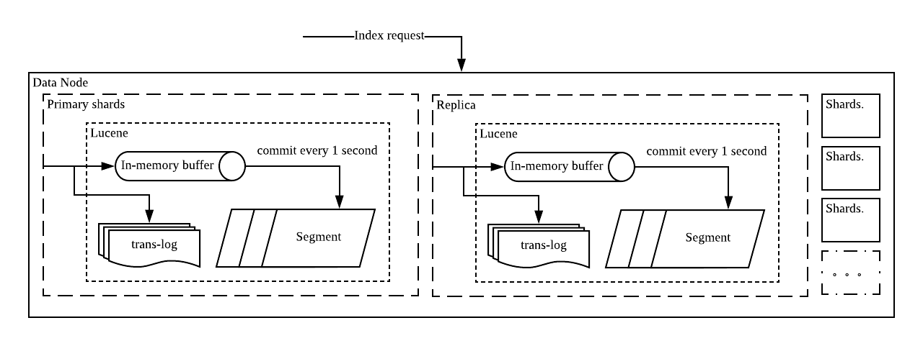
Elasticsearch 节点角色划分
Notes:
ES 节点架构图

Slide 35
创建 ES Index
PUT twitter
{
"settings" : {
"number_of_shards" : 1,
"number_of_replicas" : 2
},
"mappings" : {
"_doc" : {
"properties" : {
"user" : { "type" : "text" },
"post_date" : { "type" : "date" },
"message" : { "type" : "text" },
}
}
}
}
ES Doc

Slide 36
生成 ES Document
指定 ID
PUT twitter/_doc/1
{
"user" : "kimchy",
"post_date" : "2009-11-15T14:12:12",
"message" : "trying out Elasticsearch"
}
自动生成 ID
POST twitter/_doc/
{
"user" : "kimchy",
"post_date" : "2009-11-15T14:12:12",
"message" : "trying out Elasticsearch"
}

Slide 37
检索 ES Document
指定 ID
curl -X GET “localhost:9200/twitter/_doc/0"
GET twitter/_doc/0
GET /_search
{
"query": {
"match" : {
"message" : "this is a test"
}
}
}

Slide 38
Kibana 查询语法
age:(>=10 AND <20)
bytes: >1000
count:[1 TO 5]
count:[10 TO *]
date:[2012-01-01 TO 2012-12-31]
date:{* TO 2012-01-01}
response:200
response:200 and (extension:php or extension:css)
response:200 and extension:php or extension:css
response:200 and not (extension:php or extension:css)
response:(200 or 404)

Slide 39
Java 操作 ES

Slide 40
Java 操作 ES
pom.xml 中引入 ES 操作所需依赖
<!-- elasticsearch -->
<dependency>
<groupId>org.elasticsearch.client</groupId>
<artifactId>transport</artifactId>
<version>6.8.0</version>
</dependency>

Slide 41
search-service 代码演示

Slide 42
ES 练习
当增加商品时，同时将商品信息更新到 ES 中
当更新商品信息时，同时更新信息到 ES 中
为 web 端提供全文检索商品的接口，并能够进行分页

Slide 43
Filebeats 本机部署
在每一台需要收集日志的服务器上都需要进行安装
修改配置信息
- type.enabled : true
paths:
- /var/log/*.log
#- c:\programdata\elasticsearch\logs\*
Notes:
Filebeats 的配置信息
https://www.elastic.co/guide/en/beats/filebeat/6.8/elasticsearch-output.html

Slide 44

谢谢！
Wechat: huohuo5234

